Slide 1
PowerPoint Slide Gallery
Kosuke Heki Hokkaido Univ., Sapporo, Japan

Slide 2
地球の自転、公転、およびその変動

Slide 3
公転角速度でわかる中心天体の質量
Orbital period tells the mass of the central body
A
B
重い
Heavy
軽い
Light

Slide 4
ケプラーの第一、第二法則
Kepler’s 1st and 2nd laws
S’
S
S = S’

Slide 5
ケプラーの第三法則とボーデの法則
Kepler’s 3rd law and the Bode’s law

Slide 6
微惑星が集積して出来た地球 Formation of the Earth by accretion of planetesimal
分化して層構造が出来る
（重い金属が沈み、軽い岩石が浮かぶ）
Differentiation (heavy metal sinks and light silicates floats)
熔けた状態で生まれた
Born molten

Slide 7
割らずに中身を知る
Knowing the interior without breaking them
慣性モーメント＝回すときの重さ
Moment of inertia = resistance for spinning
Notes:
Existence of metallic core is inferred from moment of inertia, which indicates the degree of mass concentration to the centre of the body.

Slide 8
速い自転 Rapid spin
(地球や火星 Earth and Mars)

Slide 9
同期自転 Synchronized spin
(月、木星のガリレオ衛星たち)
The Moon, Galilean moons

Slide 10
3:2 自転ー公転共鳴 Spin-orbit resonance
(水星 Mercury)
近日点 Perihelion
公転周期 orbital period : 87.969 d
自転周期 spin period : 58.646 d
太陽日 solar day : 175.938 d

Slide 11
逆行自転 Retrograde spin
(金星 Venus)
公転周期: 225 d
自転周期: 245 d

Slide 12
地球の回転変動 歳差・章動
Earth rotation variation Precession and nutation

Slide 13
起潮力の周期的変動と章動
Periodic fluctuation of tidal torque causes nutation
回転軸が傾く向きとの幾何学的関係で半年周章動
太陽と地球の距離変化によって年周変動
同じ理屈で半月周期と一ヶ月周期

Slide 14
Add mass to mid-latitude
Add mass to equator
Add mass to a pole
質量の再分配に伴う慣性主軸の動き
Movement of the inertial axis after mass redistribution

Slide 15
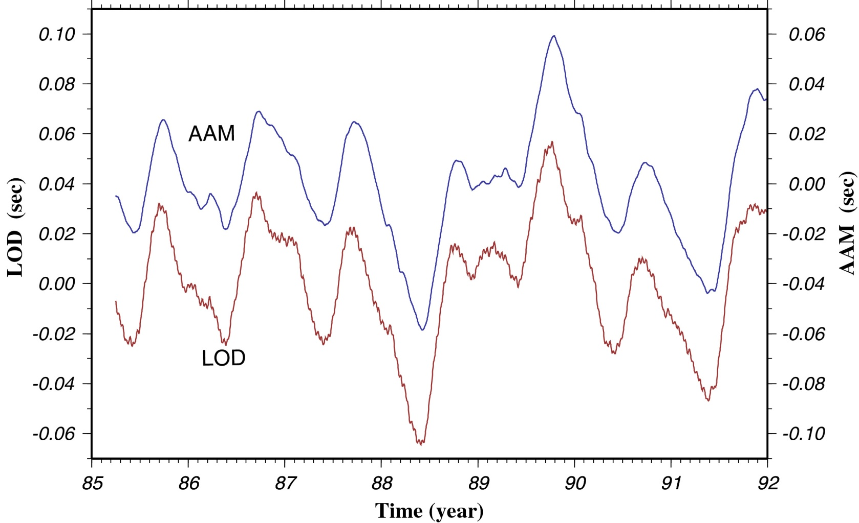
ラーメンのスープの粘性の推定
流体核の粘性の推定
Moment of Inertia I = Σ m_{i}r_{i}²
^{i}
速く回すとラーメンは一緒に回らない
ゆっくり回すとラーメンは一緒に回る

Slide 16
月ー地球系の力学進化、月の起源

Slide 17
自転を止めてみた潮汐（理想）
Movement w.r.t. the Earth (ideal)
海は、月について行くのが大変
Ocean have to chase the Moon

Slide 18
自転を止めてみた潮汐（現実）
Movement w.r.t. the Earth (real)
海が月に追いつけなくて遅れる
Ocean cannot catch up with the Moon (delayed)

Slide 19
潮汐摩擦と地球ー月系の進化
Tidal friction and the Earth-Moon system
理想
ideal
角運動量保存のため
月が遠ざかる
The Moon goes away
to conserve angular momentum
現実
realistic
トルクが自転を減速
Torque brakes the spin

Slide 20
過去(~ 45 億年前)
Past (4.5 byr ago)
現在
Now
1 day = 24 hours
1 day = 5 hours
20,000 km
380,000 km

Slide 21
月はどうしてできた？ How was the Moon formed?
一緒に育つ（兄弟説）Brother
巨大衝突 （親子説：両親）Giant impact
捕獲 Stranger
（他人説）
分離・飛び出し（親子説：片親）Daughter

Slide 22
重力とその変動

Slide 23
そうだったのか
！
This is it !

Slide 24
g
ω =
l
重力加速度gは9.8 m/sec², または980 gal(ガル)
ひもの長さと角速度からgがわかる
g is inferred from the rope length and angular velocity

Slide 25
high
力学的エネルギーの保存
Conservation of mechanical energy
Potential energy
low

Slide 26
high
速度の変化がポテンシャルの変化
Velocity change is the potential change
Potential energy
slow
fast
slow
low

Slide 27
GRACE:衛星間の距離を測る
Satellite-to-satellite ranging
山岳氷河

Slide 28
陸では一時的に重力増加
Temporary gravity increase on land
海では重力変わらない
No gravity change in ocean
蒸発散 Evapotranspiration
降水と重力変化
Precipitation and gravity change

Slide 29
Snow in
High Mountain
Mountain glacier

Slide 30
Glacial contribution: ~0.74 mm/yr
Sea Level Rise

Slide 31
地震、プレート運動、地球内部の熱

Slide 32
地震、プレート、地球内部の熱

Slide 33
Earthquakes at convergent boundary
Plate boundary fault

Slide 34
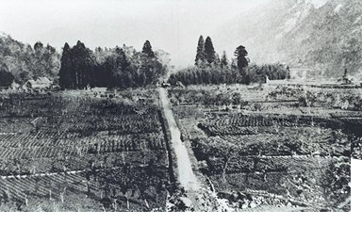
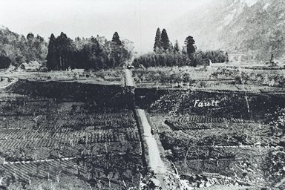
濃尾地震 (1891) と根尾谷断層
Nobi Eq. and the Neodani Fault

Slide 35
Q.なぜ地球の中は熱いか？ Why is it hot?
A.生まれつき熱い
Born hot
A.原子力で 保温される
Secondary heat by radioactivity

Slide 36
硬そうで柔らかそうな地球 (粘弾性）
流体（粘性流体）Fluid (viscous)
固体（弾性体）Solid (elastic)

Slide 37
大陸移動 (最大で年10cmくらい）
Continental drift (up to ~10 cm/year)

Slide 38
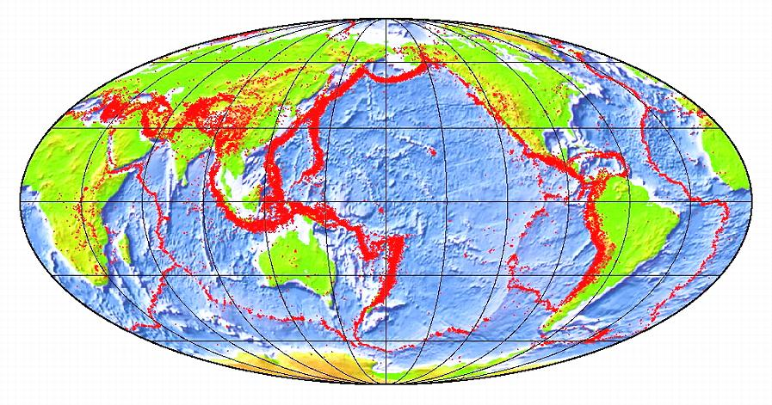
世界の地震 Earthquakes in the world
プレート境界に集中
Distributed along plate boundaries

Slide 39
Earthquake : Release of Crustal Stress by Fault Slips
Ordinary Earthquake
Slow (silent) Earthquake

Slide 40
沈み込み帯で起こる火成活動
Volcanism along subduction zones
大陸地殻
Continental crust
海洋地殻 Oceanic crust
50 km
マントル
Mantle
1. 海洋地殻から水が絞り出される
100 km
2. マントルが水を吸って蛇紋岩化
3. 沈み込みに引きずられて下に移動
150 km
4. 蛇紋岩から水が抜ける
5. 水のため岩石が融けやすくなってマグマが生じる
6. 上昇したマグマの一部が噴出

Slide 41
Core dynamo
To maintain dynamo
Fluid metalic core
Rotation
Convection

Slide 42
測位衛星システムによる電離圏の計測

Slide 43
測位衛星システムによる電離圏全電子数の計測

Slide 44
GPS can measure ionosphere
TEC (total electron content)
ionosphere
TEC is proportional to
L4=L1-L2
L4=L1-L2
Differential delay

Slide 45
Q: What are they?
A: Acoustic waves in two different paths
Slow component: Acoustic wave
from the epicenter
(P wave in the atmosphere)
Fast component: Acoustic wave
by Rayleigh surface wave
Notes:
The first two phases are considered to be the perturbation of electron density by acoustic waves generated by Rayleigh surface wave and at the earthquake source region. They propagate by 4 and 1 km/sec respectively.

Slide 46
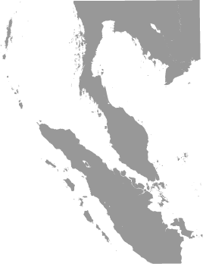
#5
#4
~0.9 km/sec
TEC
Satellite 1
#3
~2.5 km/sec
#2
time
#1
TEC
Satellite 2
~1.0 km/sec
Contribution from
each point source
Sequential excitation of CID
time

Slide 47
Free Oscillation: air column/atmosphere
Earthquake
(Mesopause)
loop (open end)
node (closed end)
3.7 mHz (4.5 min.)
Atmospheric fundamental mode

Slide 48
Free Oscillation: Solid Earth
21 min.
54 min.
44 min.
Earth
Earth
Earth
Earth
₀S₀
₀S₂
₀T₂
spheroidal
torsional
and many other modes…
Notes:
.

Slide 49
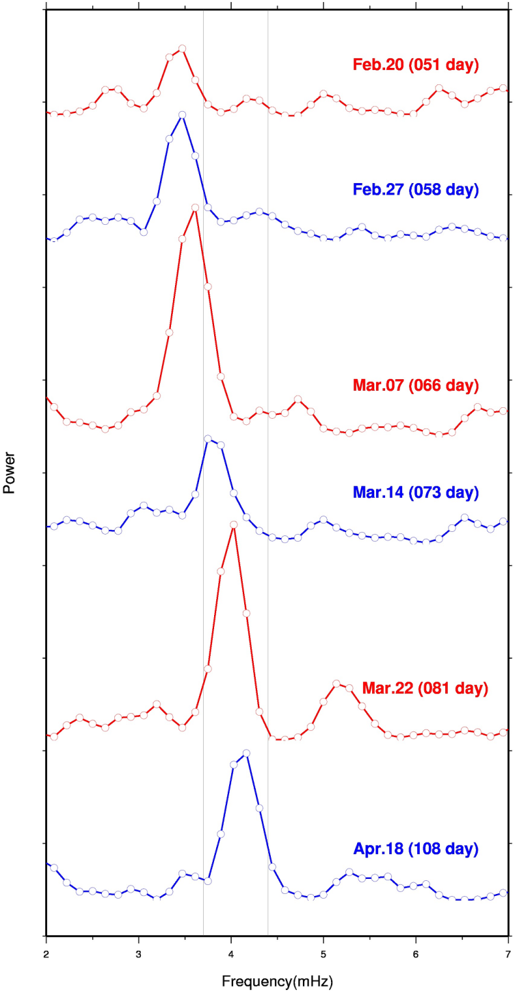
2
Snowpack reduces
antenna height
multipath frequency
Sapporo (950128), satellite.21

Slide 50
造構性浸食

Slide 51
造構性浸食(Tectonic Erosion)

Slide 52
Space geodetic observation of deep basal subduction erosion in NEJ
Kosuke
Heki,
NAO,
Japan
Subduction erosion is the detachment of upper plate rock and sediment and the downward transport of this material along with the subducting lower plate.

Slide 53
Conclusions
The End
Velocity profiles in NEJ/SWJ
inconsistency with model for NEJ vertical
Basal erosion
15 mm/yr for depths 45-90 km (cf. Neogene trench retreat rate 10 mm/yr)
Process at depth
serpentinzation and downward transport of upper plate material
NE Japan sinks
very, very slowly

Slide 54
祝
AOGS
1st Scientific Meeting

Slide 55
Thank you for your attention

